Slide 1



CHỦ ĐỀ 3 - TIẾT 2
Huỳnh Long Nguyện
KÊNH HỌC LIỆU HUỲNH BO
https://www.youtube.com/channel/UCO2d8nr48-iTs8byOJTX9PQ

Slide 2

TRÒ CHƠI

Slide 3

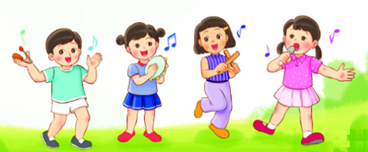
NGHE THẤU ĐOÁN TÀI

Slide 4




ÔN TẬP BÀI HÁT
HỌC SINH LỚP HAI CHĂM NGOAN
Hoàng Long

Slide 5
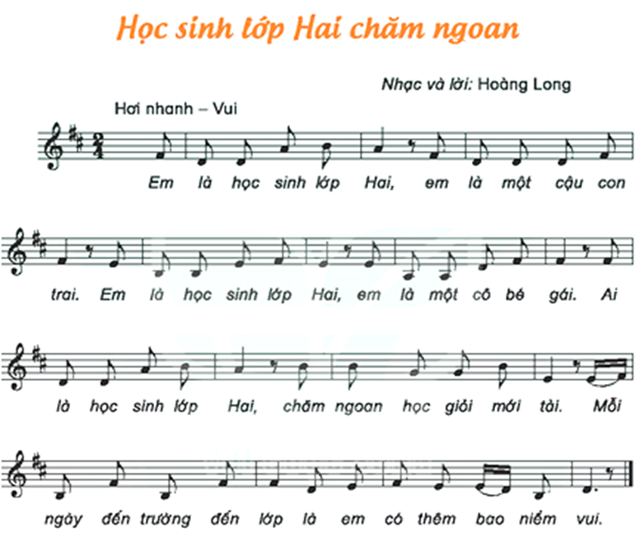
Nghe hát mẫu

Slide 6


Slide 7
HỌC SINH LỚP HAI CHĂM NGOAN
Hoàng Long
HÁT THEO NHẠC ĐỆM
KẾT HỢP GÕ ĐỆM THEO NHỊP

Slide 8
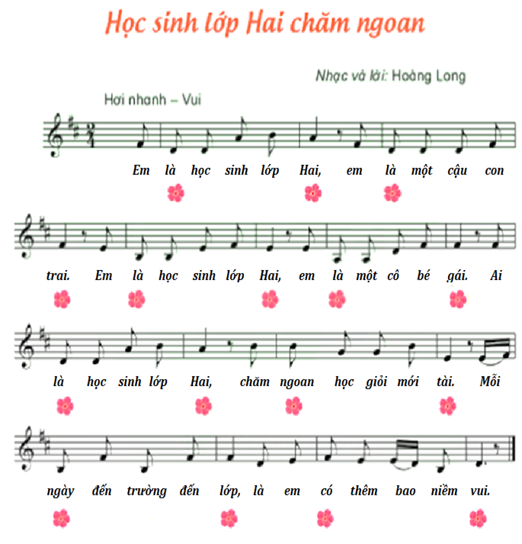

Slide 9
HỌC SINH LỚP HAI CHĂM NGOAN
Hoàng Long
HÁT KẾT HỢP
VẬN ĐỘNG CƠ THỂ

Slide 10
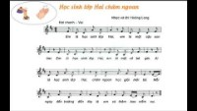

Slide 11
HỌC SINH LỚP HAI CHĂM NGOAN
Hoàng Long
HÁT KẾT HỢP
VẬN ĐỘNG THEO Ý THÍCH

Slide 12
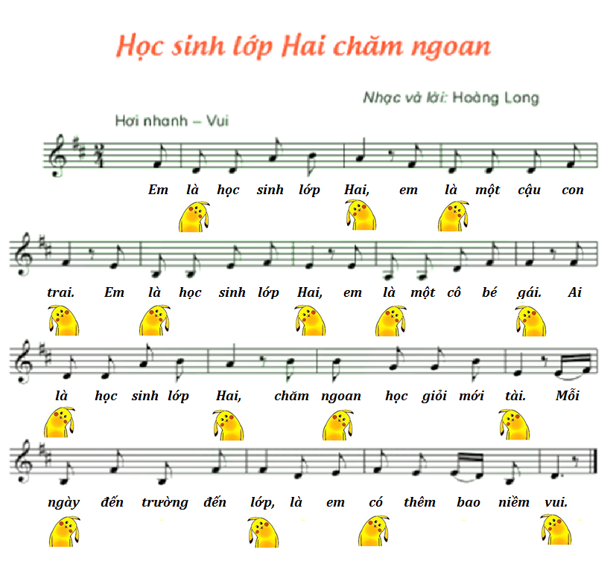

Slide 13

BÀI SỐ 2

Slide 14
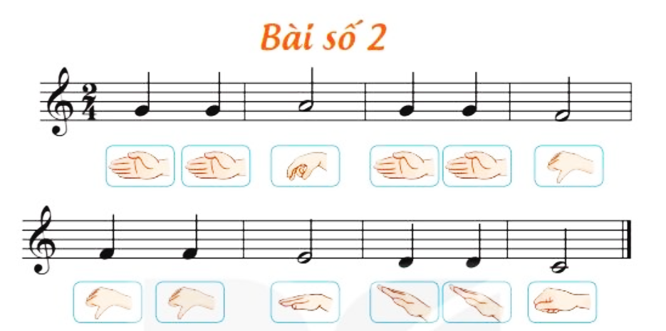
Nghe đọc mẫu

Slide 15
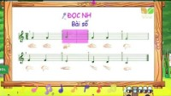

Slide 16
Đọc tên nốt

Slide 17

TẬP ĐỌC TỪNG CÂU
CÂU 1

Slide 18
TẬP ĐỌC TỪNG CÂU
CÂU 2

Slide 19
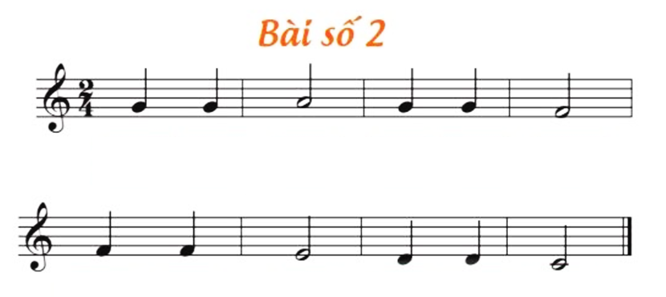
Cả bài

Slide 20
BÀI SỐ 2
ĐỌC NHẠC
THEO KÍ HIỆU BÀN TAY

Slide 23
BÀI SỐ 2
ĐỌC NHẠC THEO KÍ HIỆU BÀN TAY
VỚI NHẠC ĐỆM

Slide 25
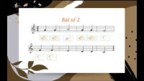

Slide 26
BÀI SỐ 2
ĐỌC NHẠC KẾT HỢP NHẠC CỤ
GÕ ĐỆM THEO PHÁCH

Slide 27
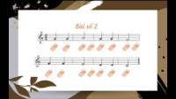

Slide 28
TIẾT 2
ÔN TẬP BÀI HÁT:
HỌC SINH LỚP HAI CHĂM NGOAN
ĐỌC NHẠC:
BÀI SỐ 2

